Slide 1


TRƯỜNG MẦM NON VIỆT HƯNG
LĨNH VỰC PHÁT TRIỂN NHẬN THỨC
SỰ KỲ DIỆU CỦA LÁ CÂY
Lớp MGN B1

Slide 2

Cô và trẻ vận động bài
“ The leveas on the tree”

Slide 3

Khám phá đặc điểm bên ngoài
chiếc lá

Slide 4
Sự Thay đổi của lá

Slide 5

Lợi ích của lá cây

Slide 6

Đối với cây

Slide 7
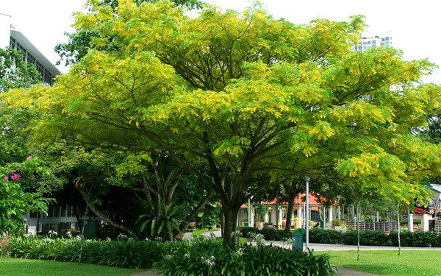

Slide 8

Đối với động vật

Slide 9
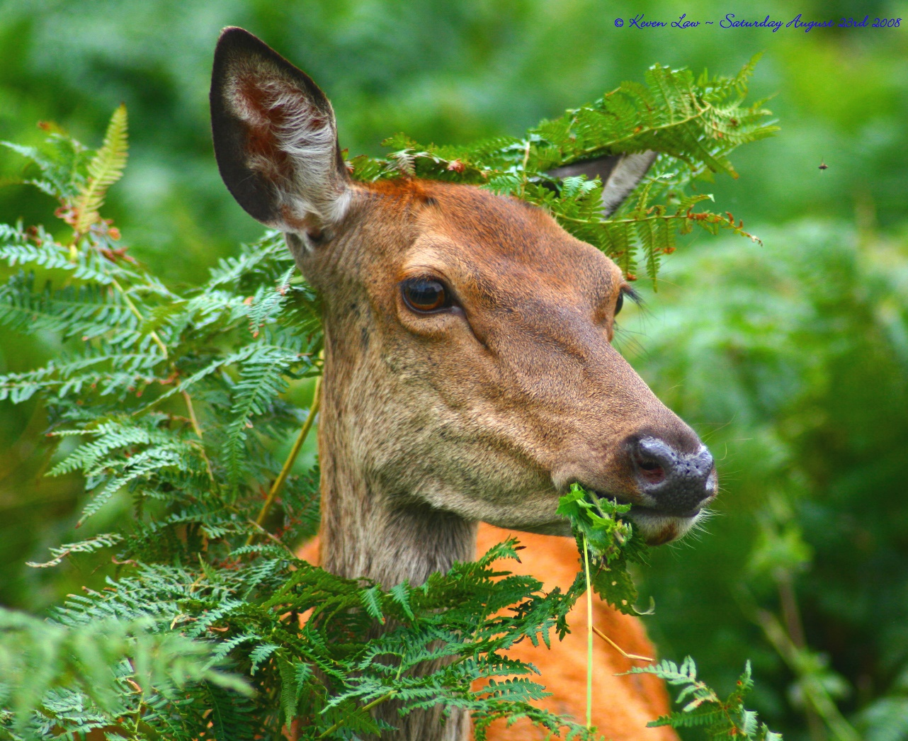

Slide 10
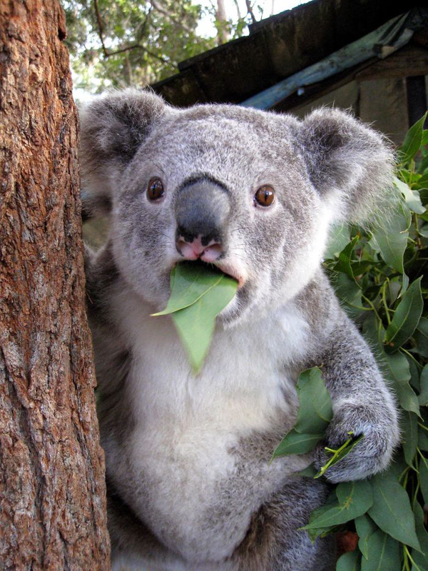

Slide 11
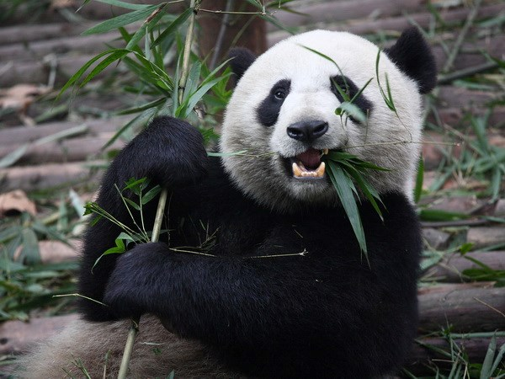

Slide 12
Đối với con người

Slide 13
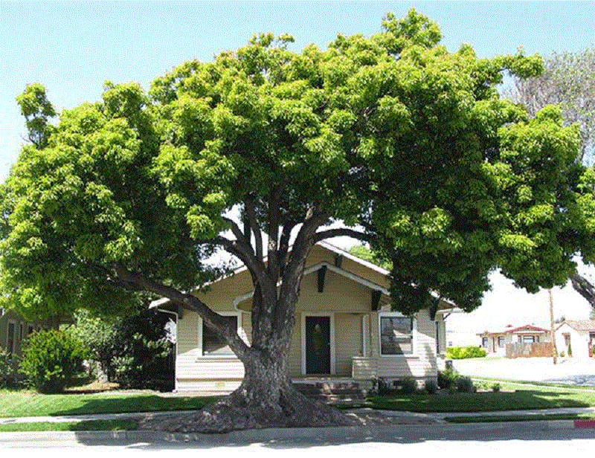
Cây bóng mát

Slide 14
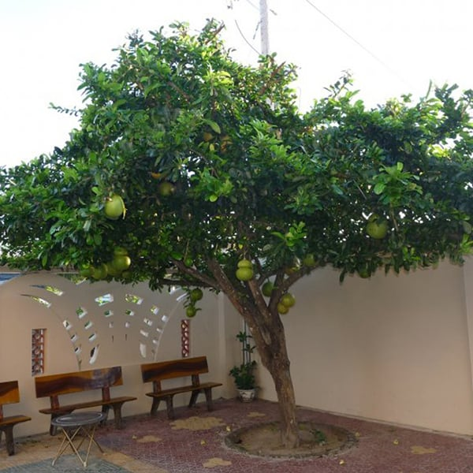

Slide 15
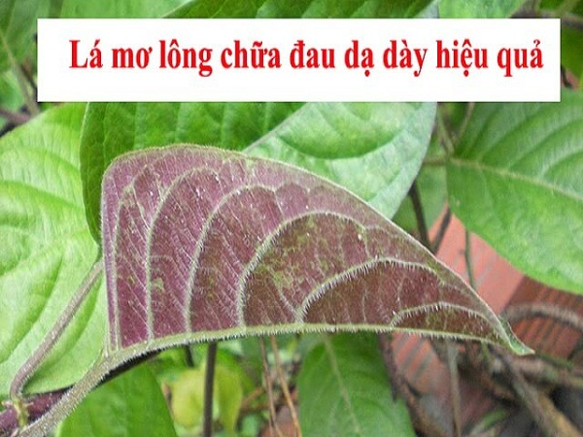

Slide 16
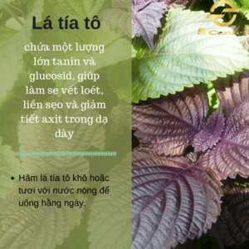

Slide 17
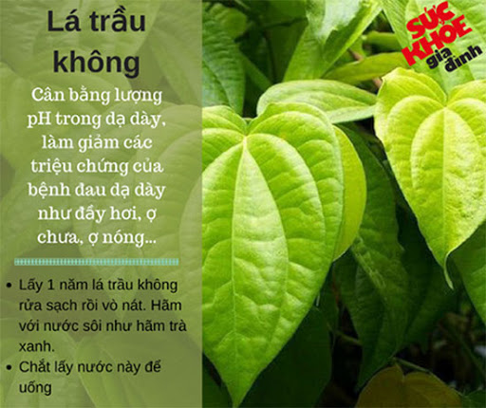

Slide 18

Cây cung cấp oxi

Slide 19
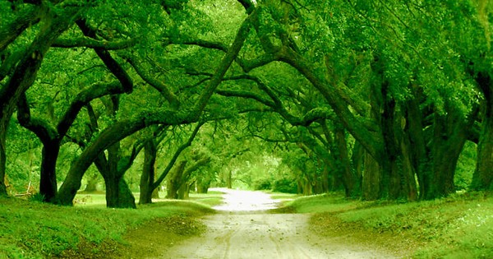

Slide 20

Thử tài của bé

Slide 21


